Slide 1



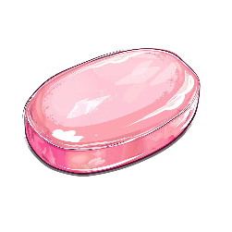


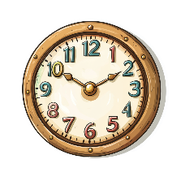













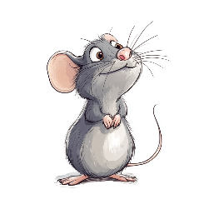



















М
М
М
М
М
А
Ш
Ш
М
М
М
Ш
М
Ш
М
Н
К
Ш
М
М
М
М
М
М
М
М
М
М

